Slide 1
Akışkanların Statiği
Akışkanlar mekaniğinin, Akışkanın durgun haldeki durumunu inceleyen bir konusudur. Bu durumda herhangi bir kayma gerilmesi söz konusu olmaz. Dolayısıyla viskoziteden bahsedilemez. Tüm kuvvetler yüzeye dik olarak etki eder. Bu durumda sadece Basınçtan söz edilebilir.

Slide 2
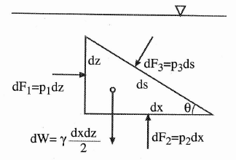
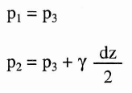
BİR NOKTADA BASINÇ
Bu denklemlerden:
Üçgen prizmanın boyutlarını küçültürsek,
dx → 0, dz → 0. Bu durumda (dx,dz,ds) üçgeni bir noktaya indirgenecektir.
Prizmaya etkiyen kuvvetler için denge denklemleri:
Bir noktada basınç doğrultudan bağımsızdır.

Slide 3
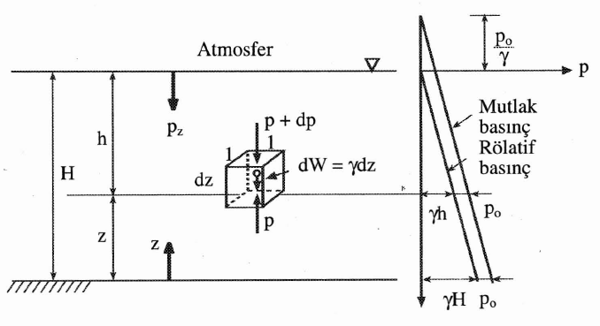
BASINCIN DERİNLİKLE DEGİŞİMİ
Durgun bir akışkan kütlesi içerisinde boyutlan (1x1xdz) olan bir akışkan parçası düşünelim:
z-doğrultusunda denge denklemi:

Slide 4
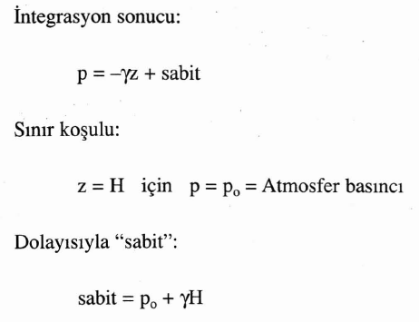
mutlak basınç:
rölatif basınç:
► Durgun bir akışkanda basıncı aynı olan noktaların geometrik yeri birer yatay düzlemdir. Bunlara “nivo yüzeyleri” denir.

Slide 5
Mutlak Basınç, Rölatif Basınç:
Basınç ölçen manometreler ve düzenekler rölatif basıncı verdiğinden, rölatif basınca manometre basıncı da denir.
Atmosfer basıncı, Patm, barometre basıncı olarak da anılır ve denizden
yükseklik ve meteorolojik şartlar ile değişir.
Standart atmosfer basıncı deniz seviyesindeki basınç olup aşağıdaki değerler ile verilir:
Patm = 760 mm Hg = 10,34 m su = 101300 Pa = 1,013 bar

Slide 6
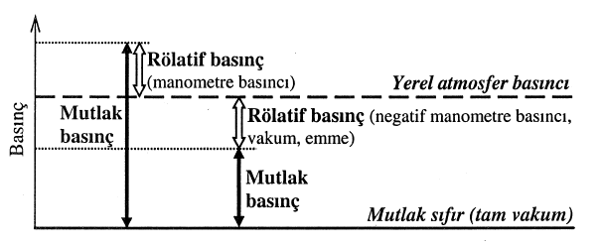
Mutlak ve rölatif basınç değerleri şematik olarak gösterimi:

Slide 7
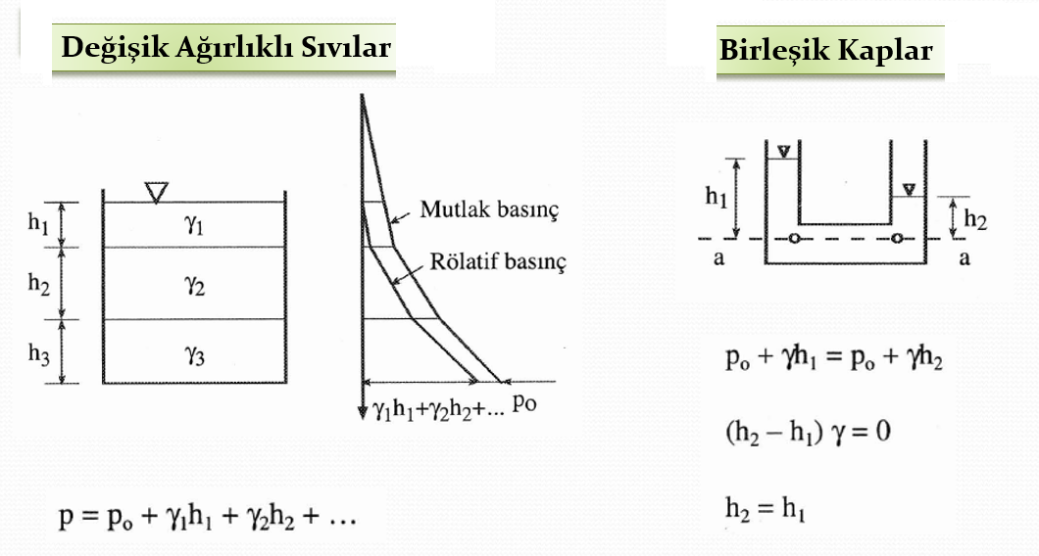
Bir birleşik kaptaki iki yüzeyde eğer atmosfere açıksa iki taraftaki seviyede aynı olacaktır.

Slide 8
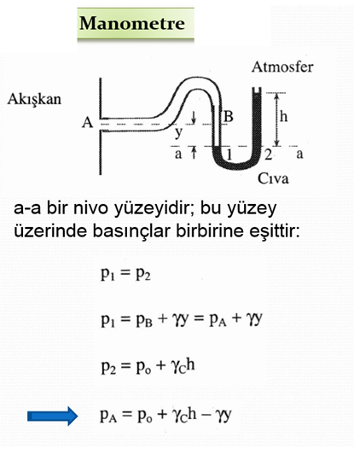
Manometre bir noktadaki basıncı ölçmeye yarayan U şeklinde kıvrılmış ve içerisinde genellikle civa bulunan bir ölçüm aletidir. Yukarıdaki denklemden A noktasındaki basınç ölçülebilir.
.

Slide 9
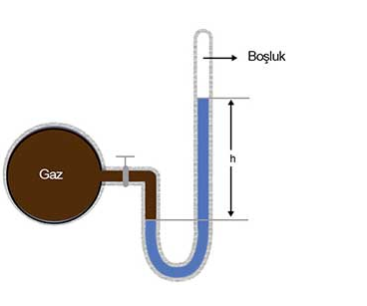
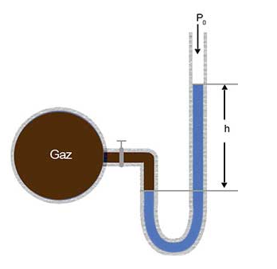
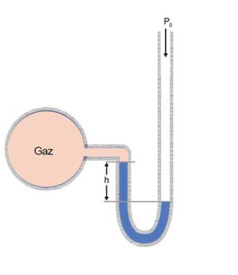
Kapalı uçlu manometre Açık uçlu manometre
Açık uçlu manometre
(Gazın basıncı atmosfer basıncından küçük)

Slide 10
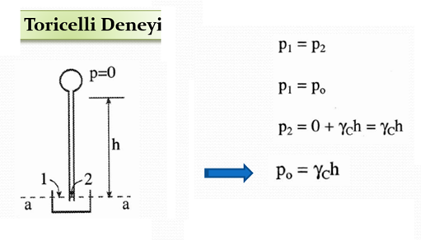
Bir cam tüp içinde civa dolu olsun. Bu cam tüpü ters çevirip içi civa dolu bir kaba batırdığımızda tüpteki seviyenin zamanla düştüğü gözlemlenir. Sonunda belirli bir seviyede düşüş duru. Bu seviye ise h=76 cm dir.
P₀= ϒc.h
ϒc=13,6 t/m³ ve h=0,76 m ise
P₀= 10,33 t/m³ bulunur.
Eğer civa yerine su kullanılsaydı h=10,33 m olurdu.
Yani atmosfer basıncı yaklaşık 10 metrelik su sütununa eş değerdir. Buna 1 teknik atmosfer denir.
P₀ = 10.33 x 9810 = 101337 Pa = 101.3 kPa = 1.013 10⁵ Pa = 1.013 bar (1 bar= 10⁵ N/m² )
1 bar= 1 teknik atmosfer

Slide 12
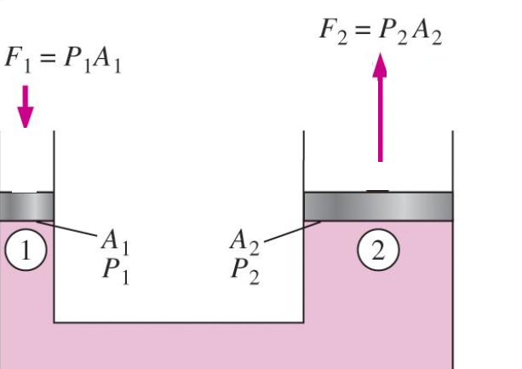

Slide 13
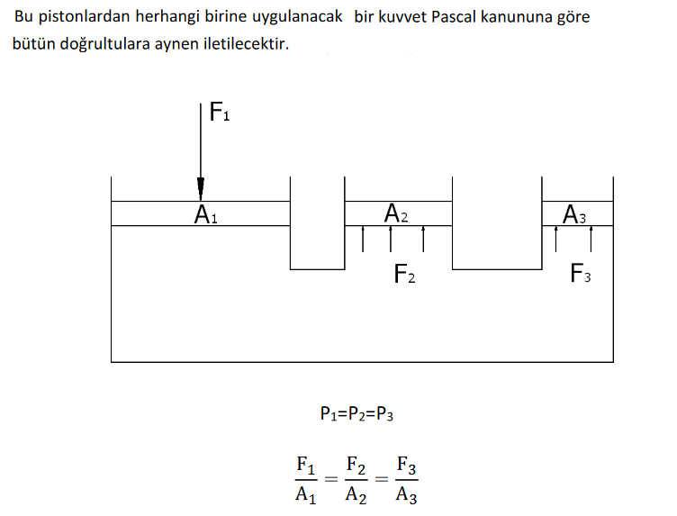
Akışkanın bu özeliği sayesinde küçük kuvvetlerle büyük yüklerin kaldırılması mümkün olur.

Slide 14
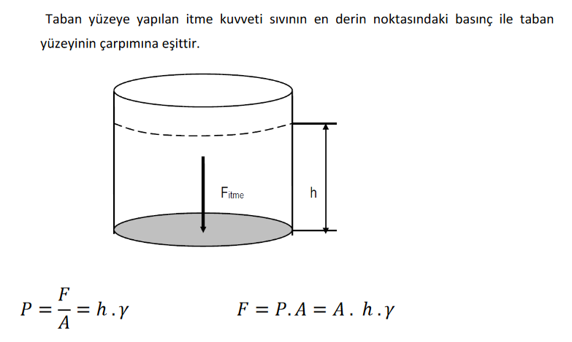
Tabana etkiyen basınç kuvveti

Slide 15
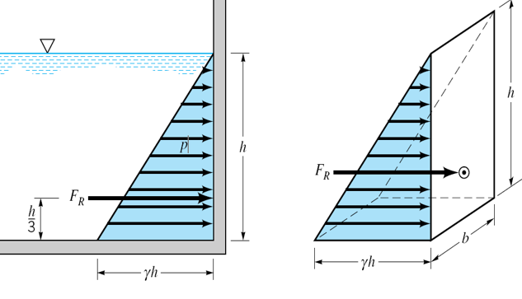
Düzlemsel Yanal Yüzeylere Etkiyen Basınç Kuvveti Düşey bir duvar üzerine gelen basınç:
Düzgün yanal yüzeye gelen hidrostatik basınç kuvveti tabana doğru indikçe artacaktır. Bu nedenle düzgün yanal yüzeye gelen basınç kuvveti şekildeki gibi üçgen prizmanın hacmine eşit olarak bulunabilir.
A= bh ( basıncın etki ettiği yüzeyin alanı)
F_{R} = Bileşke kuvvet

Slide 16
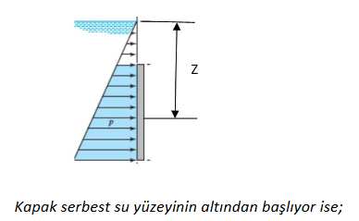
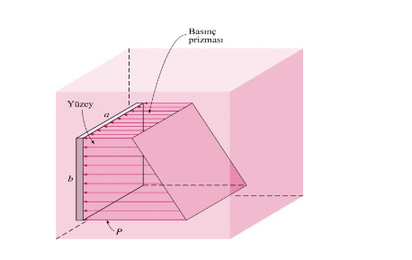
Duvar veya kapak su yüzeyinin altından başlıyorsa, üçgen prizma yerine yamuk basınç prizmasının hacmini bulmak gerekir.

Slide 17
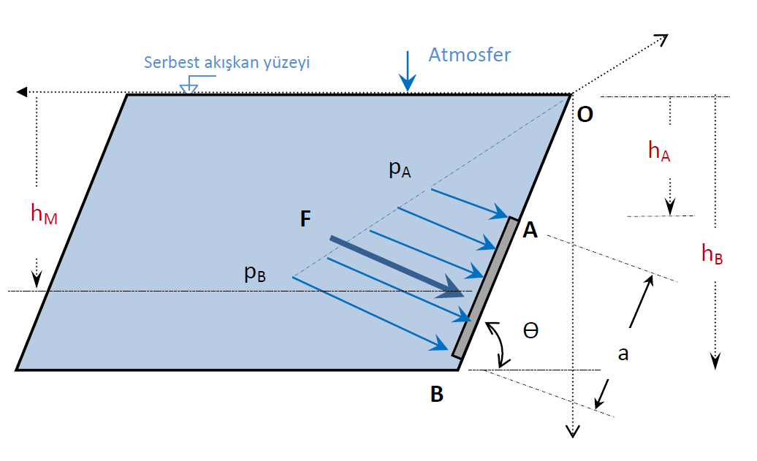
Eğimli Yüzeylere gelen basınç kuvveti

Slide 18
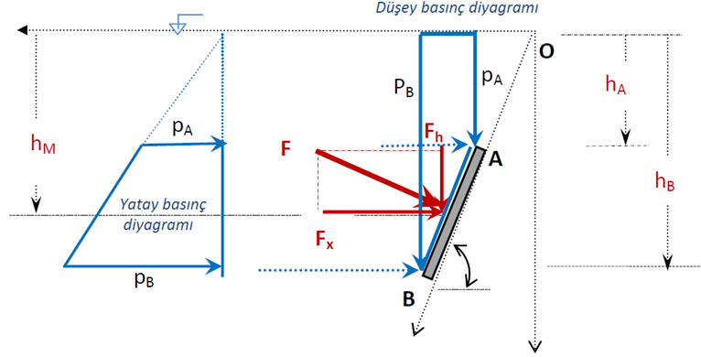
F_{x} yatay bileşeni kapağın düşey bir düzlem üzerindeki izdüşümüne etkiyen basınç kuvvetine eşittir. F_{h} düşey basıncı bu alanın üzerindeki su sütununun ağırlığına eşittir.

Slide 19
ARŞİMET KANUNU
Bu yasaya göre bütünü ya da bir bölümü, durgun bir akışkanın (gaz ya da sıvı) içine batırılan cisimlere, yukarı doğru yönlenmiş bir kaldırma kuvveti etki eder ve bu kuvvetin büyüklüğü, cismin etkisiyle yer değiştiren akışkanın ağırlığına eşittir. Yer değiştiren akışkanın hacmi, akışkana bütünüyle batırılan cismin tüm hacmine, bir bölümü batırılmış cisminse akışkan yüzeyinin altında kalan kesiminin hacmine eşittir. Sıvı ya da gaz içinde yüzen bir cisme etkiyen kaldırma kuvvetinin büyüklüğü cismin ağırlığına eşit, yönü ise cismin ağırlığının yönüne terstir; bu yüzden de cisim, ne yükselir ne de batar.
Kaldırma kuvveti, derinlik arttıkça akışkan basıncının da artmasından kaynaklanır. Bu yüzden, cismin daha derindeki bölümlerine etki yapan basınç daha büyüktür. Cisme akışkan basıncıyla uygulanan bütün kuvvetlerin bileşkesi olan kaldırma kuvveti, her durumda yerçekimi kuvvetine ters yönde, yani yukarıya doğrudur. Kaynak:

Slide 20
